Slide 1
Transparency in Fair Machine Learning: the Case of Explainable Recommender Systems

Slide 2
目录
推荐系统的算法
偏见的来源
可解释的分类
对可解释能力的评估

Slide 3
推荐系统的算法
1.基于内容
基于用户喜欢的物品的内容/属性进行推荐，不用考虑用户与用户间的关联，IF-IDF。
2.协同过滤
基于近邻的推荐算法，是根据用户在物品上的行为找到物品或用户的“近邻”。
基于用户的协同过滤：
基于内容的协同过滤：

Slide 4
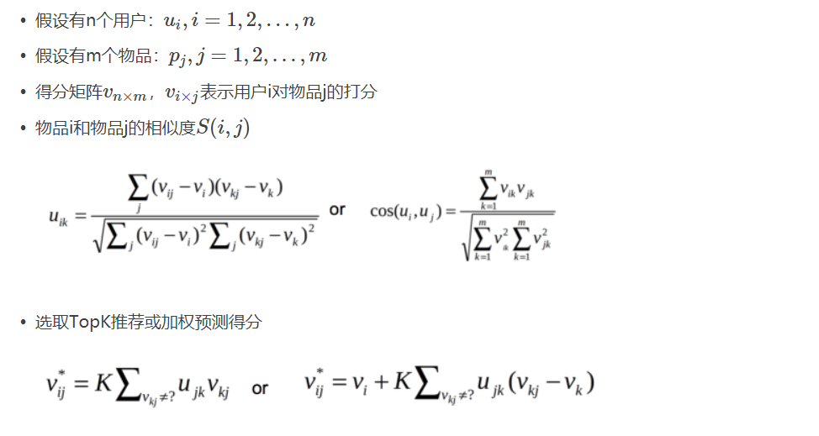
基于用户的协同过滤

Slide 5
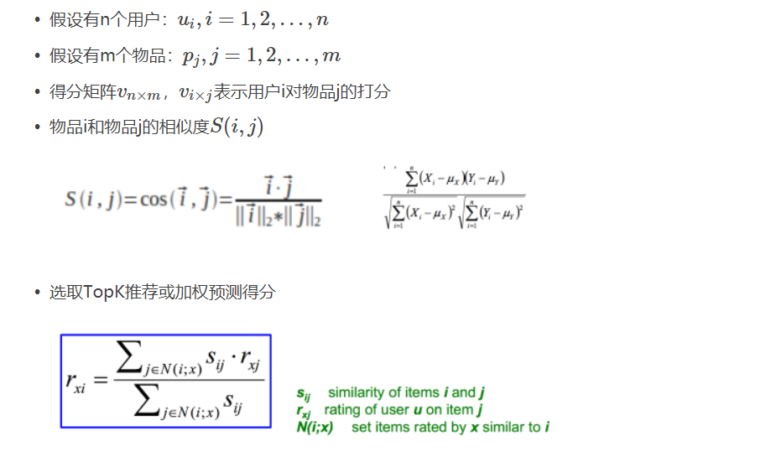
基于物品的协同过滤

Slide 6
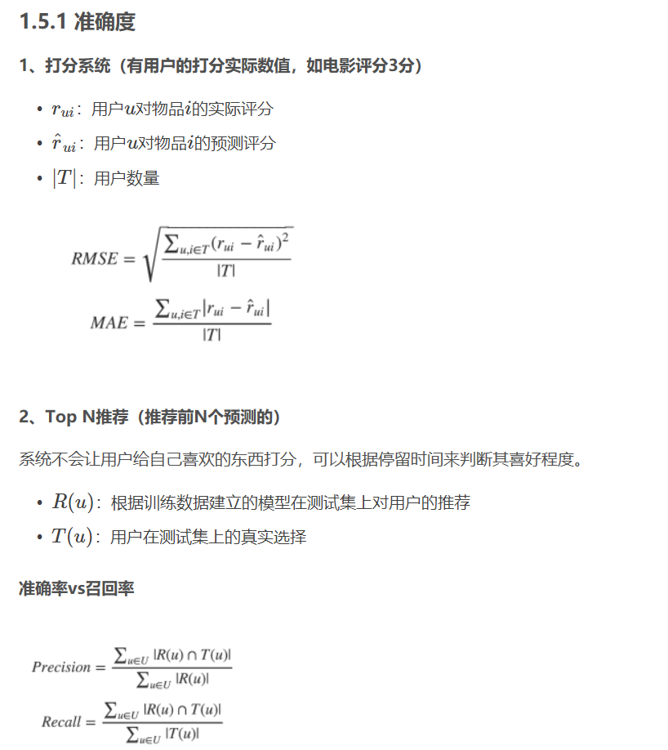
推荐系统评价指标
1.准确度
2.准确率和召回率
R(u)根据训练数据建立的模型在测试集上对用户的推荐
T(u)用户在测试集上的真实选择

Slide 7
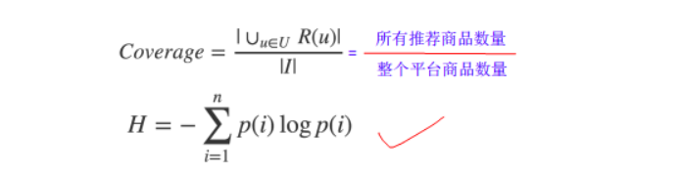
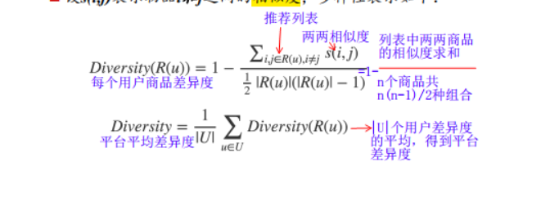
推荐系统的评价指标
3.覆盖度
4.多样性

Slide 8
偏见的来源
Conformation bias（验证预先假设）
Selection bias（不是随机收集，没有代表性）
Implicit bias（内隐偏见，无意识的支持某一项）
Over-generalization bias
Automation bias（ The tendency to favor decisions made from an automated system over the contradictory correct decision made without the automation.）
Reporting bias（选择性报告结果）
Data
Learning Model
Prediction

Slide 9
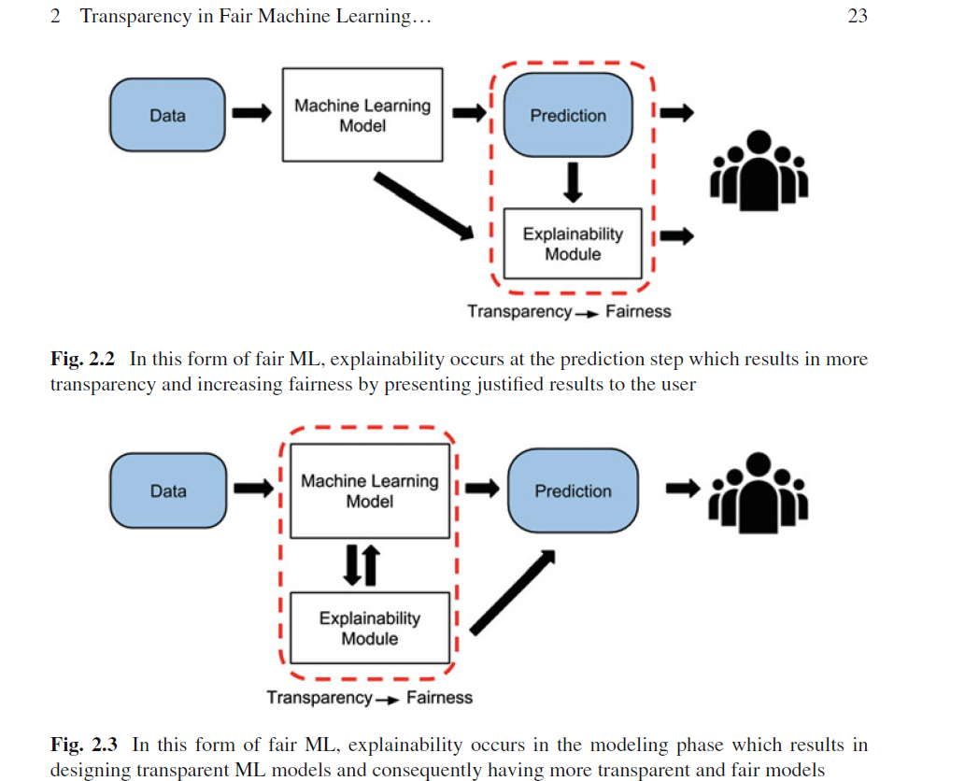
Notes:
这个模型代表两种对透明性的解决办法，一种是完全的即建立一个透明的模型，一种是单独的对预测结果进行解释

Slide 10
可解释的分类
评价模型解释性的基本方法：application grounded, human-grounded（从用户角度）, and functionality-grounded.（从产品角度）
Freitas对五种分类器的解释性进行分析，理解模型的动机分析：
信任模型（Trusting the model）
法律要求（Legal requirements）
特殊领域（bioinformatics，对模型的理解有助于形成新的假设和发现）
有助于发现模型问题

Slide 11
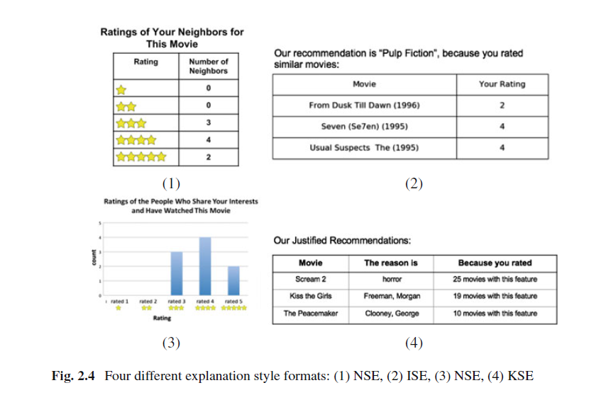
Bilgic和Mooney描述了3种不同的解释方法
1. Neighbor Style Explanation (NSE)
2. Influence Style Explanation (ISE)
3. Keyword Style Explanation (KSE)
Notes:
告知用户模型中使用哪些数据，有助于用户提供更完善的数据，同时也方便对推荐结果进行验证

Slide 12
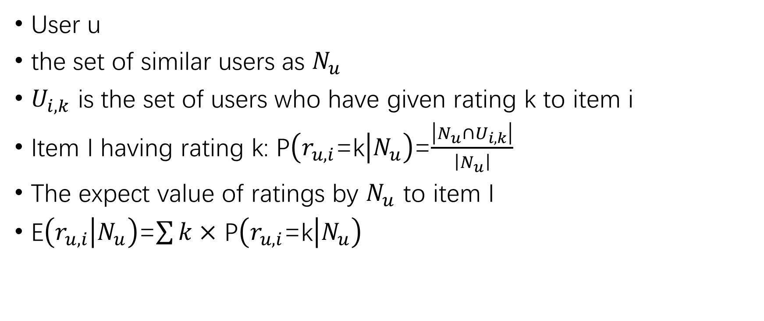
NSE
User u
the set of similar users as $N_{u}$
$U_{i,k}$ is the set of users who have given rating k to item i
Item I having rating k: P$\left(r_{u,i}\text{=}\text{k} | N_{u}\right)$=$\frac{\left|N_{u}∩U_{i,k}\right|}{\left|N_{u}\right|}$
The expect value of ratings by $N_{u}$ to item I
E$\left(r_{u,i} | N_{u}\right)$=$\sum{k}×$ P$\left(r_{u,i}\text{=}\text{k} | N_{u}\right)$

Slide 13
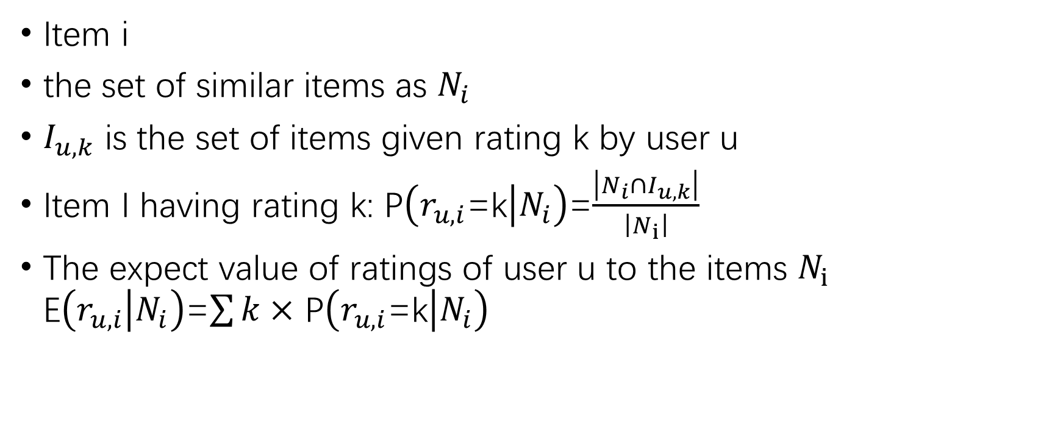
ISE
Item i
the set of similar items as $N_{i}$
$I_{u,k}$ is the set of items given rating k by user u
Item I having rating k: P$\left(r_{u,i}\text{=}\text{k} | N_{i}\right)$=$\frac{\left|N_{i}∩I_{u,k}\right|}{\left|N_{i}\right|}$
The expect value of ratings of user u to the items $N_{i}$ E$\left(r_{u,i} | N_{i}\right)$=$\sum{k}×$ P$\left(r_{u,i}\text{=}\text{k} | N_{i}\right)$

Slide 14
Mooney在论文中提出，解释性的测量有两种方式：
the promotion approach----NSE效果好
the satisfaction approach----KSE和ISE效果好

Slide 15
对解释的评估
评价推荐系统中的解释需要基于用户的度量来评价解释的感知质量和解释向用户提供的推荐的有效性。
调查问卷方法---侧重对推荐系统的评价
Symeonidis et al.提出客观评价（coverage ratio）+主观评价（用户评分）
Bilgic and Mooney基于在查看推荐项之前和之后用户对该推荐项的评分有多相似来计算解释的效果，其中在实验过程种并未提及使用的方法。

Slide 16
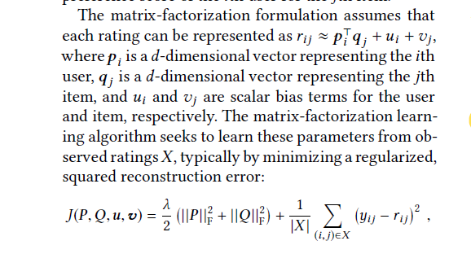
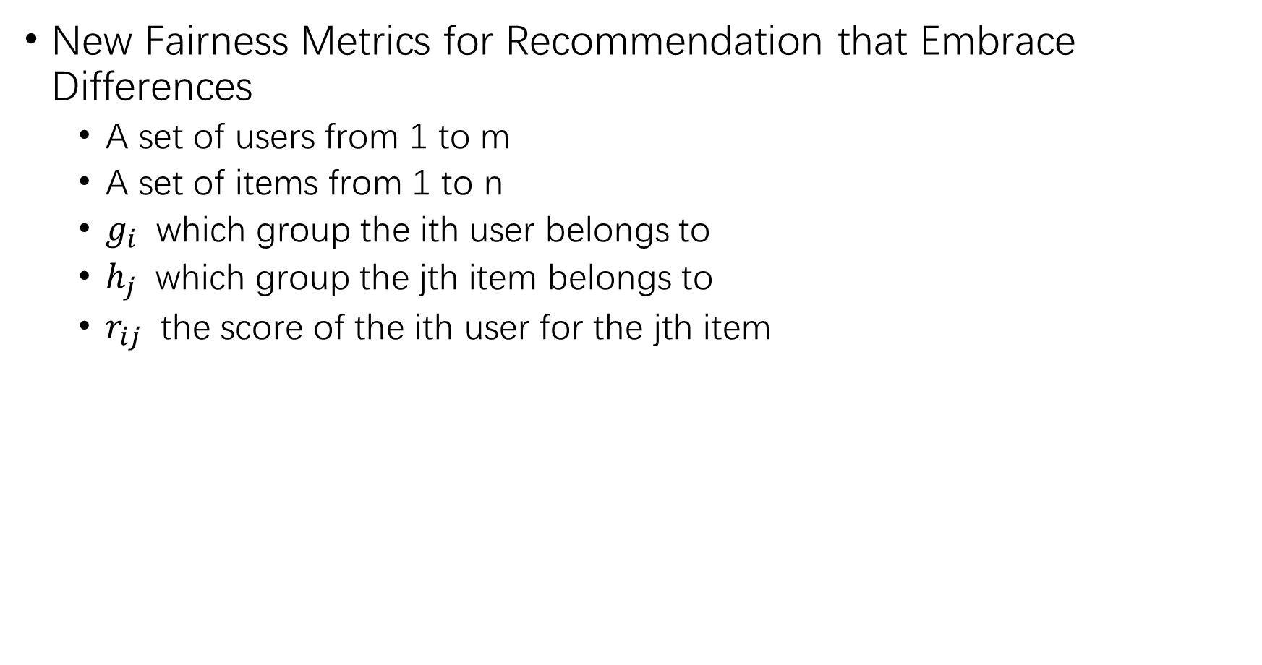
New Fairness Metrics for Recommendation that Embrace Differences
A set of users from 1 to m
A set of items from 1 to n
$g_{i}$ which group the ith user belongs to
$h_{j}$ which group the jth item belongs to
$r_{ij}$ the score of the ith user for the jth item
Notes:
本文在算法推荐中引入了新的不公平度量方法，并说明了如何优化这些度量方法以减少不同形式的不公平。

Slide 17





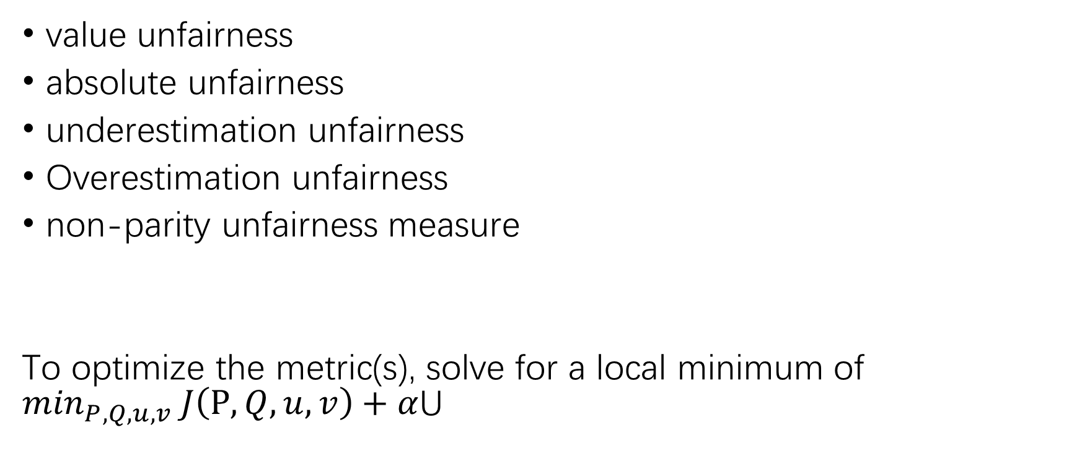
value unfairness
absolute unfairness
underestimation unfairness
Overestimation unfairness
non-parity unfairness measure
To optimize the metric(s), solve for a local minimum of $\min_{P,Q,u,v} J\left(P,Q,u,v\right)+α$U

Slide 18
Thanks

